Slide 1
3°
S07
15/ago

Slide 2
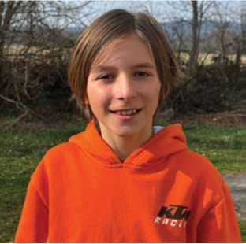
3° Trim 2026

Slide 4
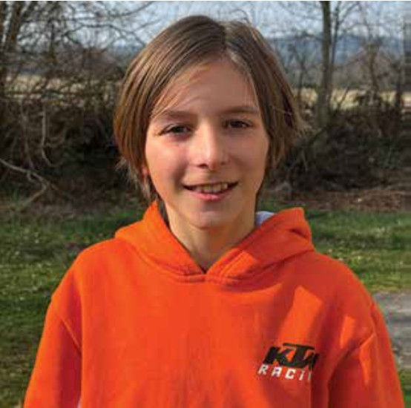

S08 – Missões – 22 de agosto
O poder da oração
Nandor
Áustria

Slide 5
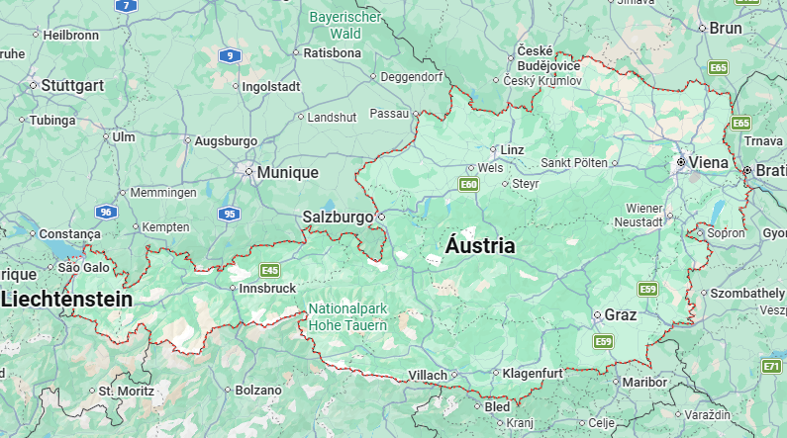

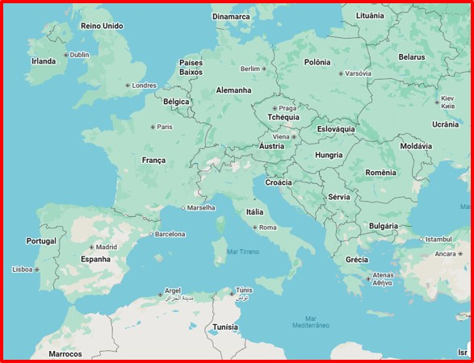
Onde fica Braunau? No norte da Áustria, perto da fronteira com a Alemanha. É de lá que vem a nossa história de hoje.
Em Braunau fica A Escola Adventista Bogenhofen.
Onde estuda Nandor, da história de hoje
Braunau
Europa

Slide 6
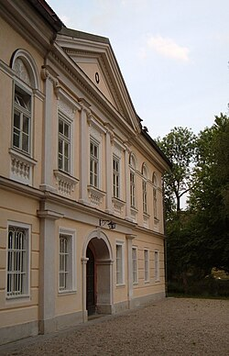
Nandor frequentava uma escola pública na Áustria e não gostava dela. Os outros meninos falavam palavrões e, depois da aula, costumavam fazer coisas desagradáveis. Alguns deles eram simplesmente maldosos e o assustavam. Nandor realmente preferia frequentar uma escola diferente.
Na igreja, ele ouviu falar da Escola Adventista em Bogenhofen e começou a sonhar em estudar na Escola Adventista, mas parecia algo impossível. Ele morava em uma cidade bem distante de Bogenhofen. A viagem de carro levava 50 minutos de ida e 50 minutos de volta. Seria difícil para seus pais levá-lo e busca-lo todos os dias.
Escola Adventista em Bogenhofen

Slide 7
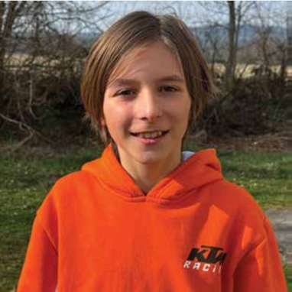

Mas Nandor realmente queria ir. Então começou a orar todos os dias:
Então, um dia, o pai e a mãe decidiram se mudar para uma casa mais perto da escola. Mas não era fácil encontrar uma casa assim. Muitas pessoas queriam morar perto da escola. Nandor acrescentou outro pedido às suas orações: “Querido Deus, por favor, ajude-nos a encontrar uma casa perto da escola.”
E algo incrível aconteceu. Um homem ligou para a mãe de Nandor para informá-la sobre uma casa à venda perto da escola.
A mãe de Nandor havia compartilhado seu número de telefone na igreja para que alguém ligasse caso soubesse de uma casa à venda. Esse homem recebeu o número e se lembrou dela quando viu a casa.
“Querido Deus, por favor, posso ir para a Escola Adventista?” Ele orou todos os dias durante seis meses.

Slide 8
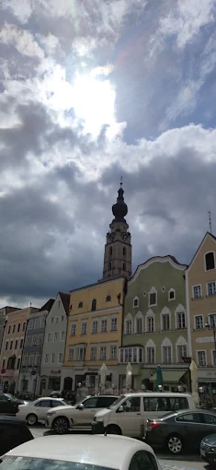
– Encontrei uma casa perto da escola – disse ele. – Talvez seja para vocês.
A mãe ficou empolgada e foi ver a casa imediatamente. Uma mulher morava lá e saiu para recebê-la.
– Soube que você está vendendo sua casa – perguntou a mãe.
– Sim, por favor, entre – respondeu a idosa.
Não demorou muito para que aquela casa se tornasse o novo lar de Nandor.
Muitas pessoas na igreja ficaram surpresas ao saber que Nandor e sua família haviam se mudado para perto da escola.
Cidade de Braunau
onde fica a Escola Adventista de Bogenhofen

Slide 9
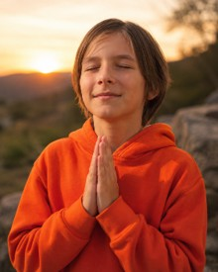
– Não entendemos como vocês conseguiram essa casa – disseram. – Muitas pessoas quiseram se mudar para cá, e vocês nem são da região.
Mas Nandor sabia como isso tinha acontecido. Ele orou, e Deus respondeu.
Ele começou a frequentar a Escola Adventista e rapidamente fez novos amigos. A nova escola era completamente diferente da antiga. As crianças eram mais gentis e serviam a Deus, e ele aguardava com expectativa o momento de ir para as aulas. Todos os dias, ele orava:
“Obrigado, Deus!”
Nandor já frequenta a Escola Adventista há dois anos e não poderia estar mais feliz.
– Sou muito grato – disse. – Orei e recebi uma casa e uma escola!

Slide 10
Agradecemos a você suas ofertas deste trimestre, que ajudarão mais crianças a aprender sobre o Deus que responde às orações. Nandor estuda em Bogenhofen, uma Escola Adventista na Áustria que recebeu parte de uma oferta enviada anteriormente. A oferta deste trimestre ajudará a ensinar mais crianças sobre Deus na Divisão Intereuropeia, que inclui a Áustria.
Agradecemos por você planejar uma oferta generosa!

Slide 11
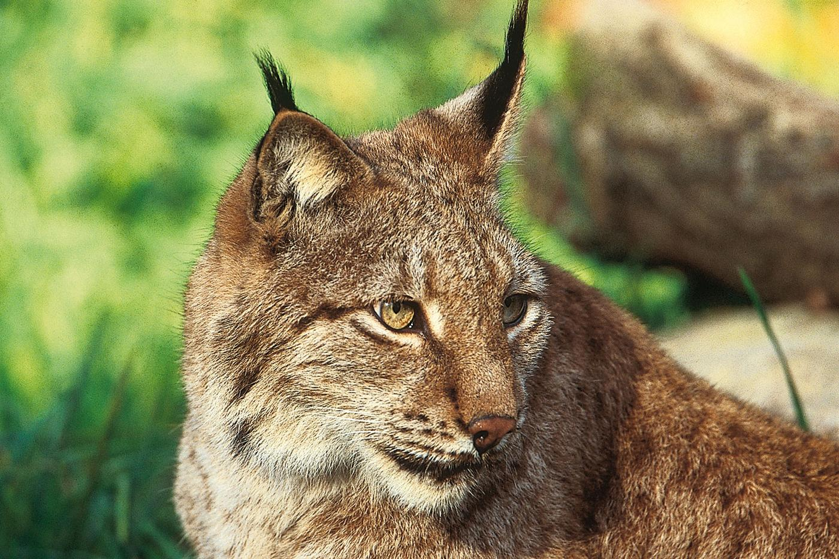
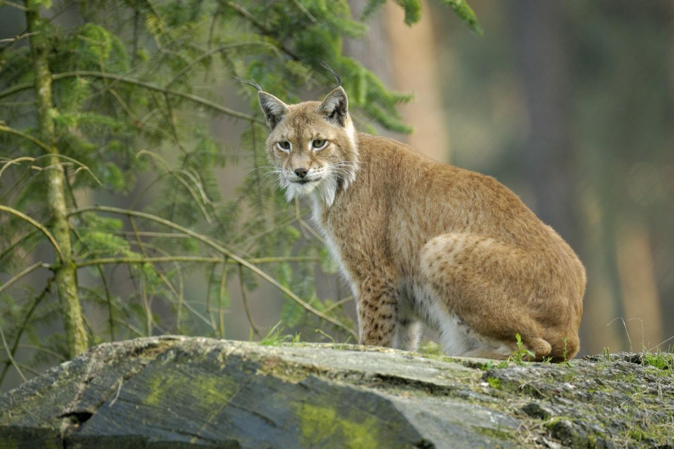

S08
Nas florestas densas da Alemanha, vive um felino selvagem chamado lince. Ele tem pelagem marrom-avermelhada com manchas pretas, cauda curta, orelhas pontudas com pontas pretas e tufos de pelo em cada lado do queixo. Deus lhe deu pernas poderosas, que o ajudam a subir em árvores e a pular de até 3 metros de altura! Os linces têm visão e audição melhores que as dos humanos, o que os torna bons caçadores.
Bandeira da Alemanha

Slide 12
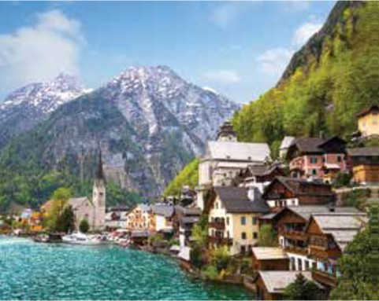
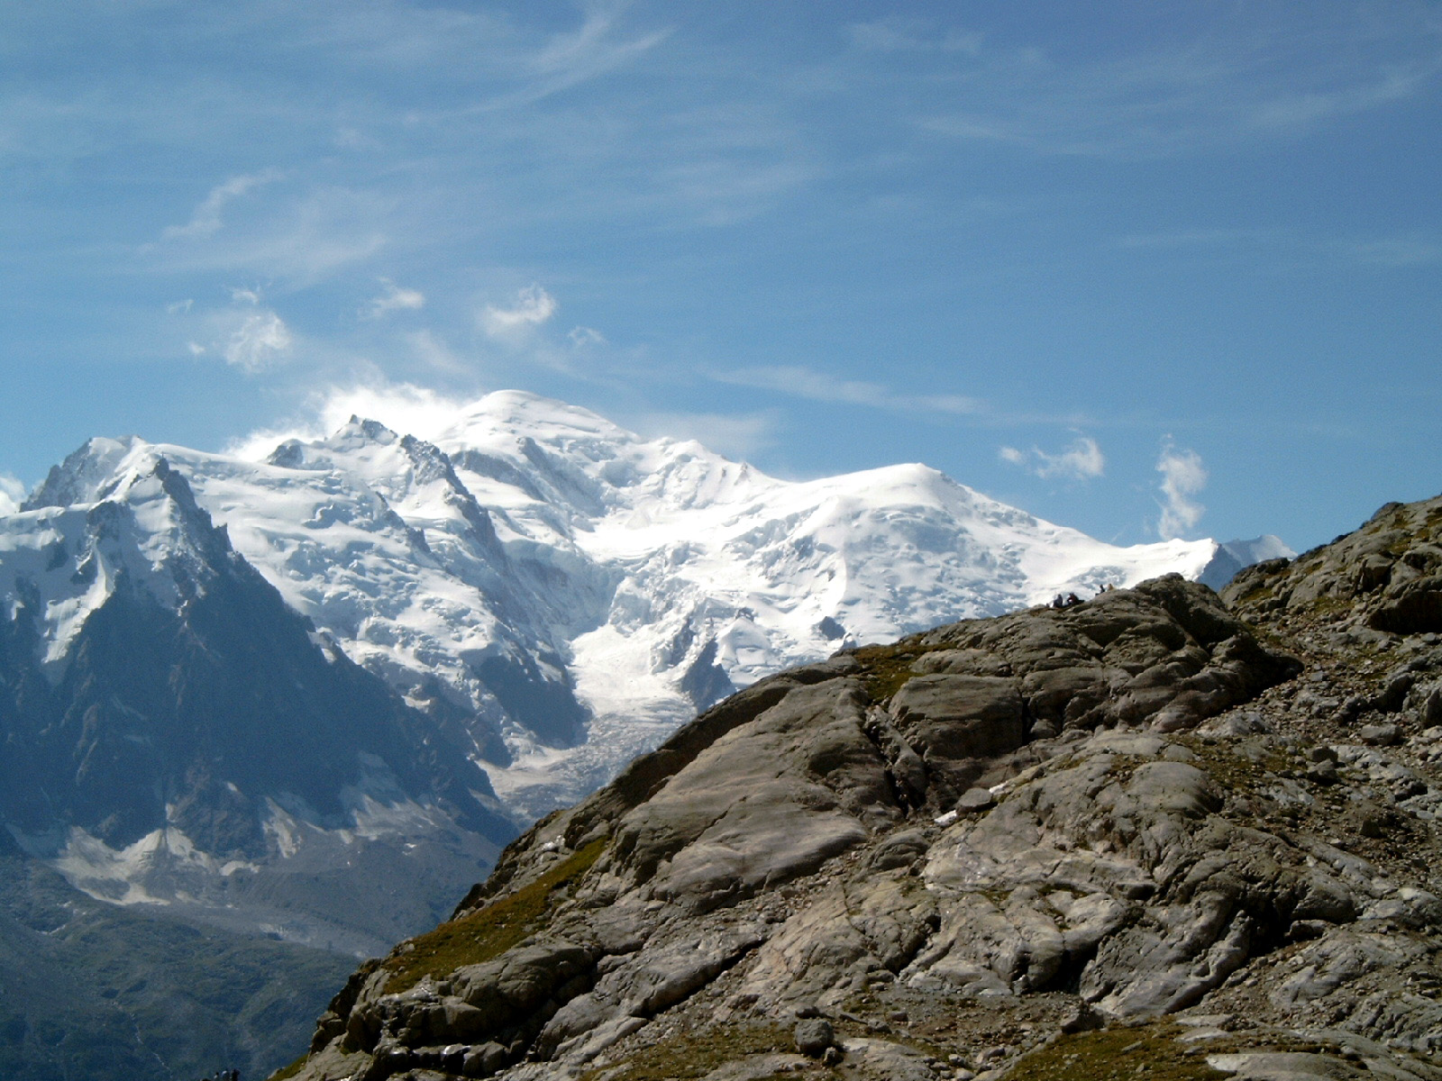
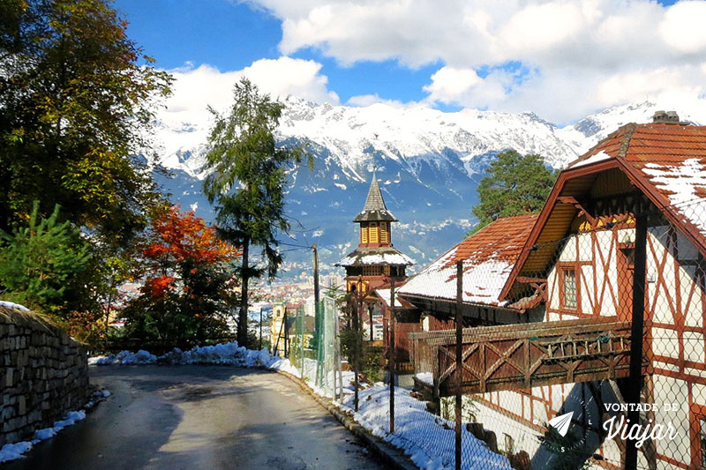


Hallstatt, na Áustria, é conhecida pelas suas minas de sal, e existem vestígios de mineração que remontam a 2000 a.C.
Grande parte da Áustria está localizada nos Alpes, uma cordilheira que se estende por 1.200 km (750 milhas) através dos países europeus da Áustria, França, Alemanha, Itália, Liechtenstein, Mônaco, Eslovênia e Suíça.
Entre os pratos populares da culinária austríaca, incluem-se a Sachertorte (um bolo de chocolate rico) e o Apfelstrudel (uma massa folhada recheada com maçãs).
Alpes Austríacos
Sachertorte
Bandeira da Áustria
Apfelstrudel

Slide 13
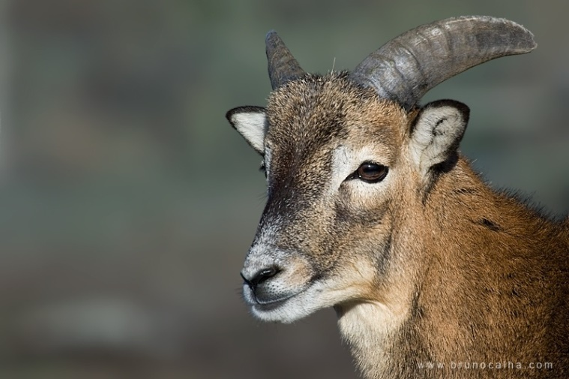
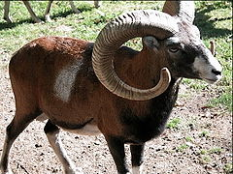
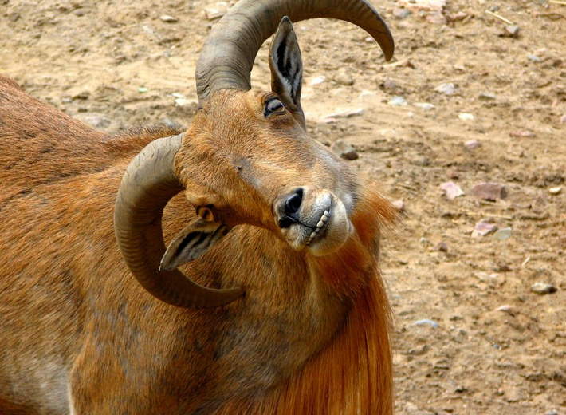
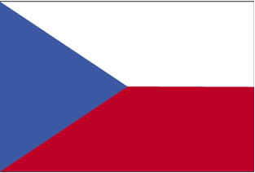
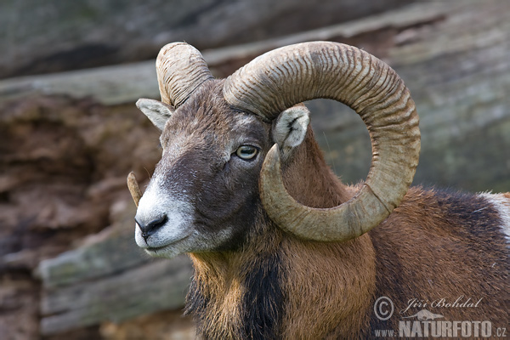
Muflão
O muflão é um espécie de carneiro selvagem;
Os machos possuem chifres e as fêmeas os possuem ou não. Caracteriza-se pelos grandes chifres recurvados, que pesam cerca de 50 kg;
Os chifres do muflão vão crescendo cada ano, e de acordo com o tamanho dos chifres pode-se saber a idade do animal;
É considerado um animal raro e é encontrado em algumas partes da Europa, inclusive na República Tcheca;
O muflão é um animal que se alimenta de arbustos, ervas e ainda de líquenes que ele raspa das rochas.
Bandeira da República Tcheca

Slide 14
Mostre a Áustria em um mapa. Em seguida, aponte para Braunau, uma cidade perto da fronteira com a Alemanha, no norte, onde fica Bogenhofen.
• Incentive as crianças da Escola Sabatina a orar e nunca desistir.

Slide 15
Qualquer observação sobre este material entre em contato comigo pelo e-mail:
Ruy Ernesto N Schwantes ( ruy_ernesto@hotmail.com )

